Slide 1

Industria Tailer baten Eraldaketa Digital Zibersegurua
Tailer Tradizionaletik Ekosistema Ziberseguru 4.0-ra

Slide 2
AURKIBIDEA
LAUDIOALDE LANBIDE ESKOLA LHII
ADVANCE FACTORIES EXPO & CONGRESS LEHENENGO SARIA
PROIEKTUAREN GARAPENA
ETORKIZUNEKO ILDOAK

Slide 3
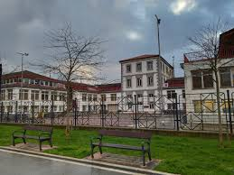
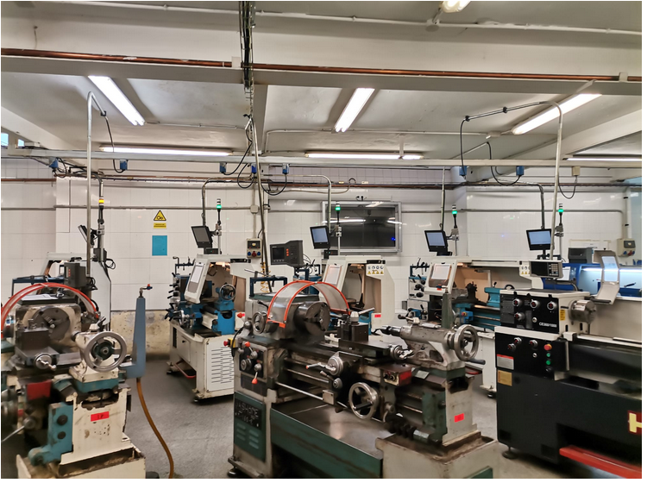
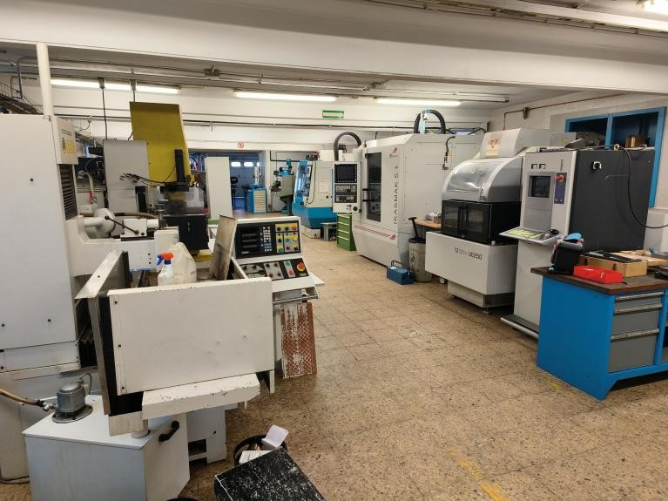
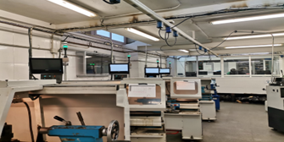
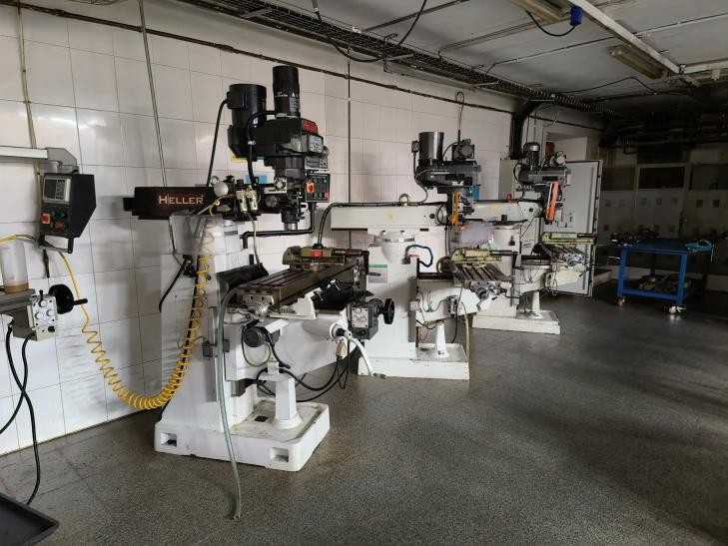
LAUDIOALDE LANBIDE ESKOLA

Slide 4
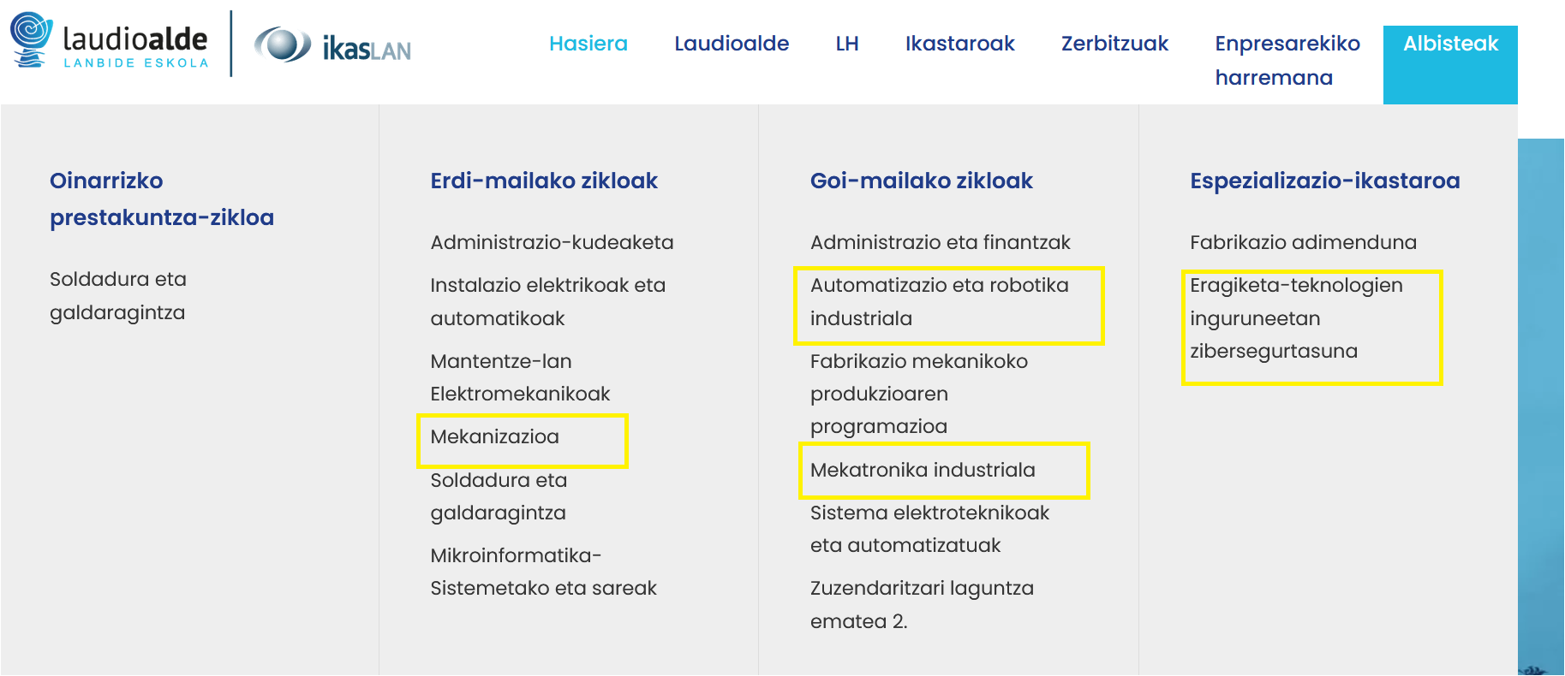
LAUDIOALDE LANBIDE ESKOLA

Slide 5
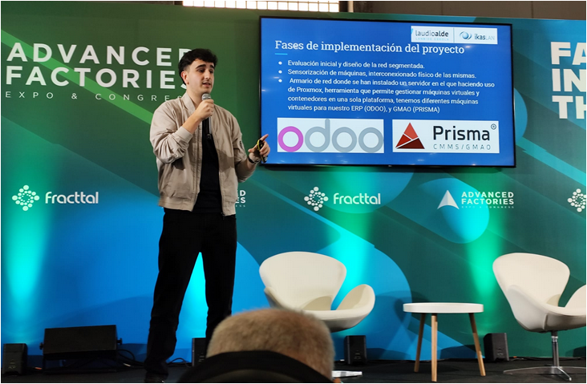
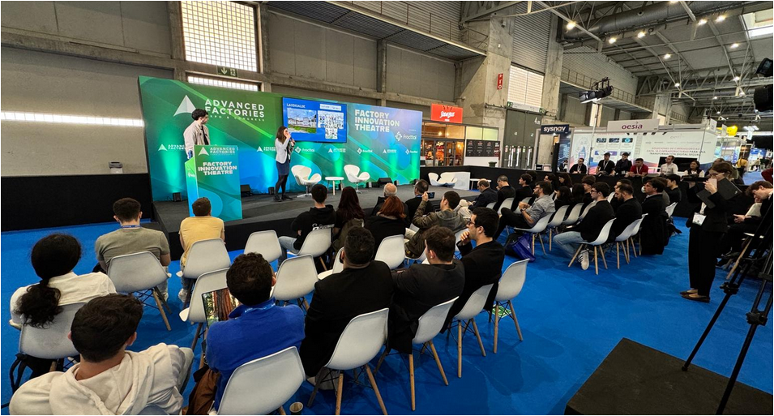
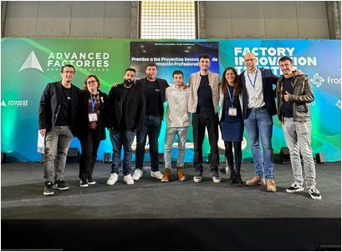
ADVANCE FACTORIES EXPO & CONGRESS SARIA
LANBIDE HEZIKETAKO PROIEKTU BERRITZAILEEN LEHENENGO SARIA
Laudioaldeko OT Zibersegurtasuneko ikasleek “Industria Tailer baten eraldaketa Zibersegurua” proiektuarekin lehenengo saria lortu dute.

Slide 6
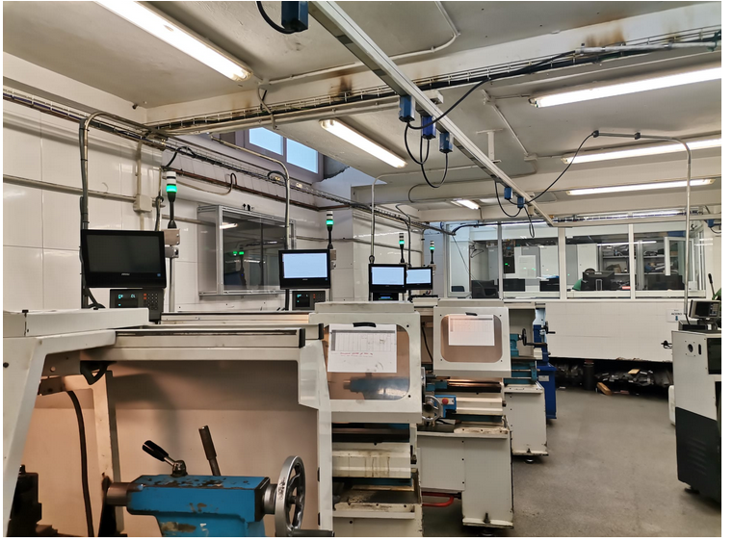
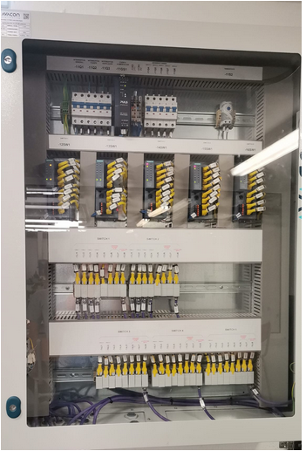
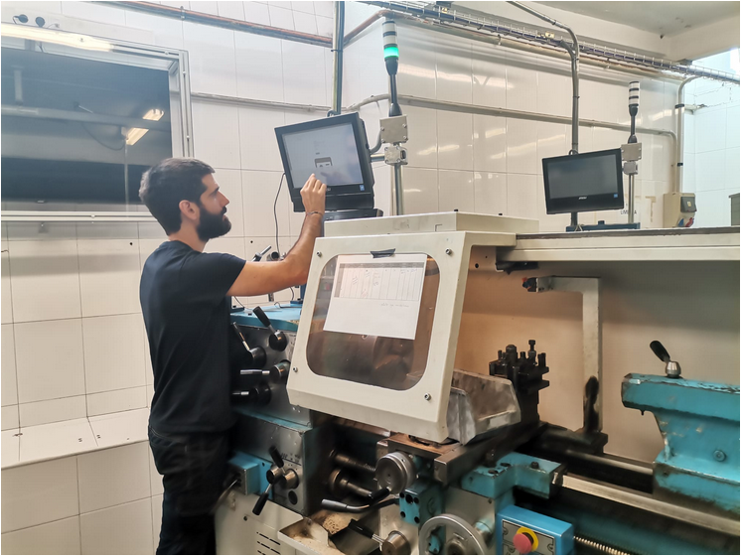
PROIEKTUAREN GARAPENA Beharra eta testuingurua:
Fabrika tradizionalaren eraldaketa digitala
Mekanikako moduluetan; Kontzientziazioa eta lan egiteko moduaren aldaketa.
OT Zibersegurtasunaren ikuspegitik diseinatu beharreko estrategia

Slide 7
PROIEKTUAREN GARAPENA Helburuak OT Zibersegurtasunaren ikuspegitik:
Segurtasun-estandar internazionalekin (ISA/IEC 62443, NIST 800-82r3 eta NIST framework) bat datorren industria-ingurune segurua diseinatzea
IT/OT sistemak babestuko dituen sare segmentatuaren arkitektura ezartzea
Etorkizuneko profesionalak zibersegurtasun industrialean prestatzea
Kontrol-sistemetan erasoa eta defentsa simulazioak egiteko prestakuntza-ingurune bat sortzea

Slide 8
PROIEKTUAREN GARAPENA 2023tik egindako ibilbidea:
1.- Helburuak finkatu. Zer digitalizatu? Zein datu jaso nahi ditugu? Zertarako?
2.- Tailerraren konektibitate fisikoa
3.- Tornoen sentsorika eta datu bilketa
4.- Aplikazioak instalatzeko azpiegitura prestatu
5.- Prisma eta Odoo aplikazioen instalazioa
6.- Odoo eta Tornoen arteko komunikazioa konfiguratu
7.- Tailer mekanikoko sarearen segmentazioa → OT segmentazioa

Slide 9
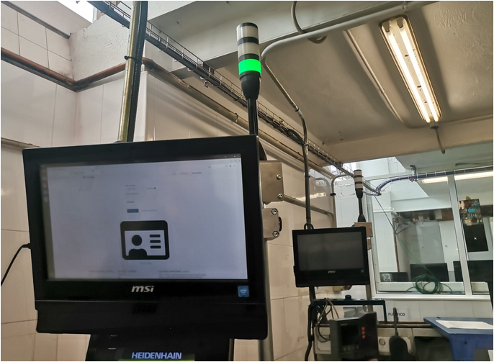
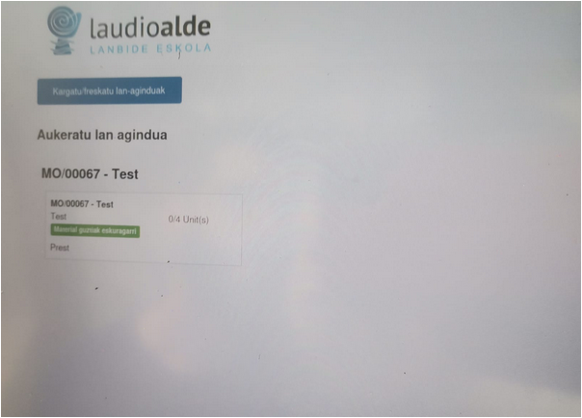
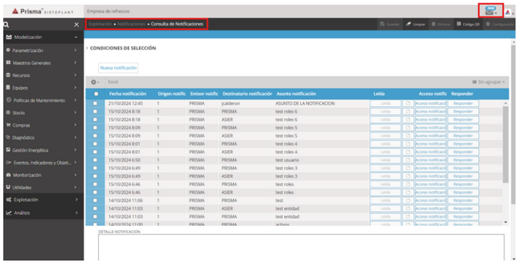
PROIEKTUAREN GARAPENA Zer lortu da?
Industria-ekosistema konektatua garatu da, zibersegurtasuna eta automatizazioa uztartuz. Dijitalizatutako tailerrak sentsorizazioa dauka tornuetan eta GMAO (Prisma) eta ERP (Odoo) baliabideen kudeaketarako. Backup Serbitzari bat ere bada bai makina birtualen eta baita programen kopiak egiteko.

Slide 10
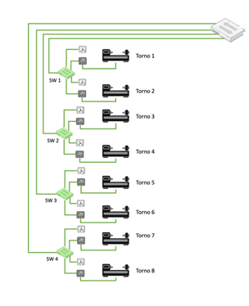
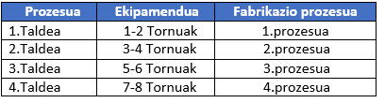
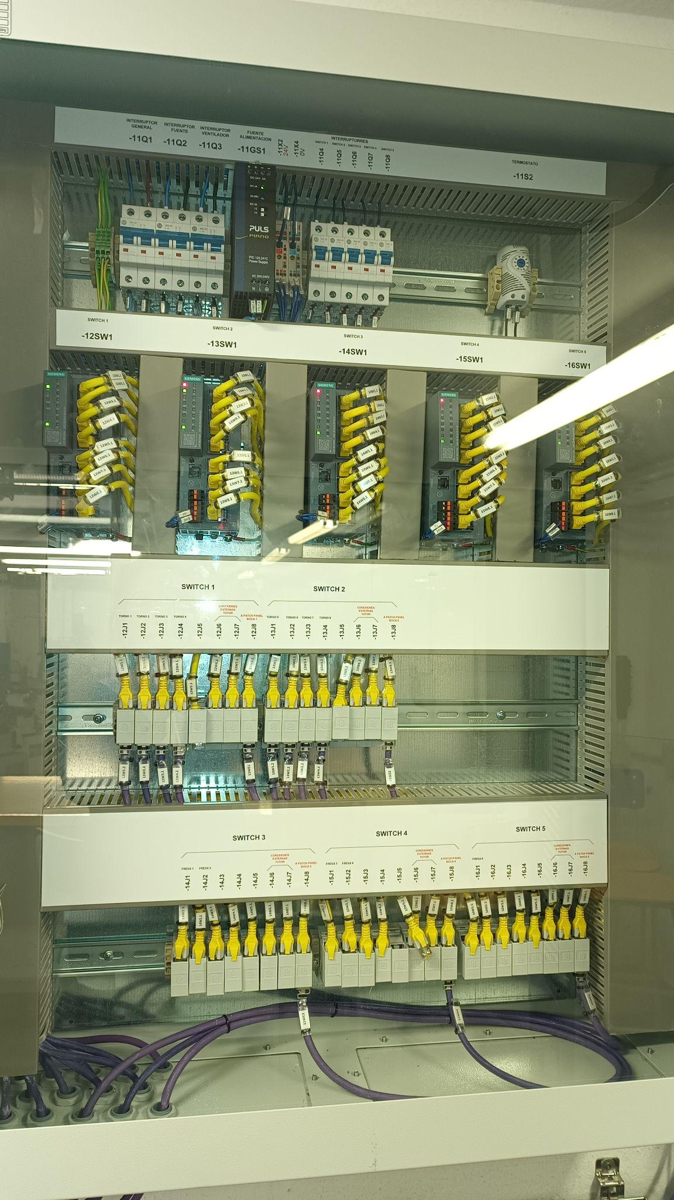
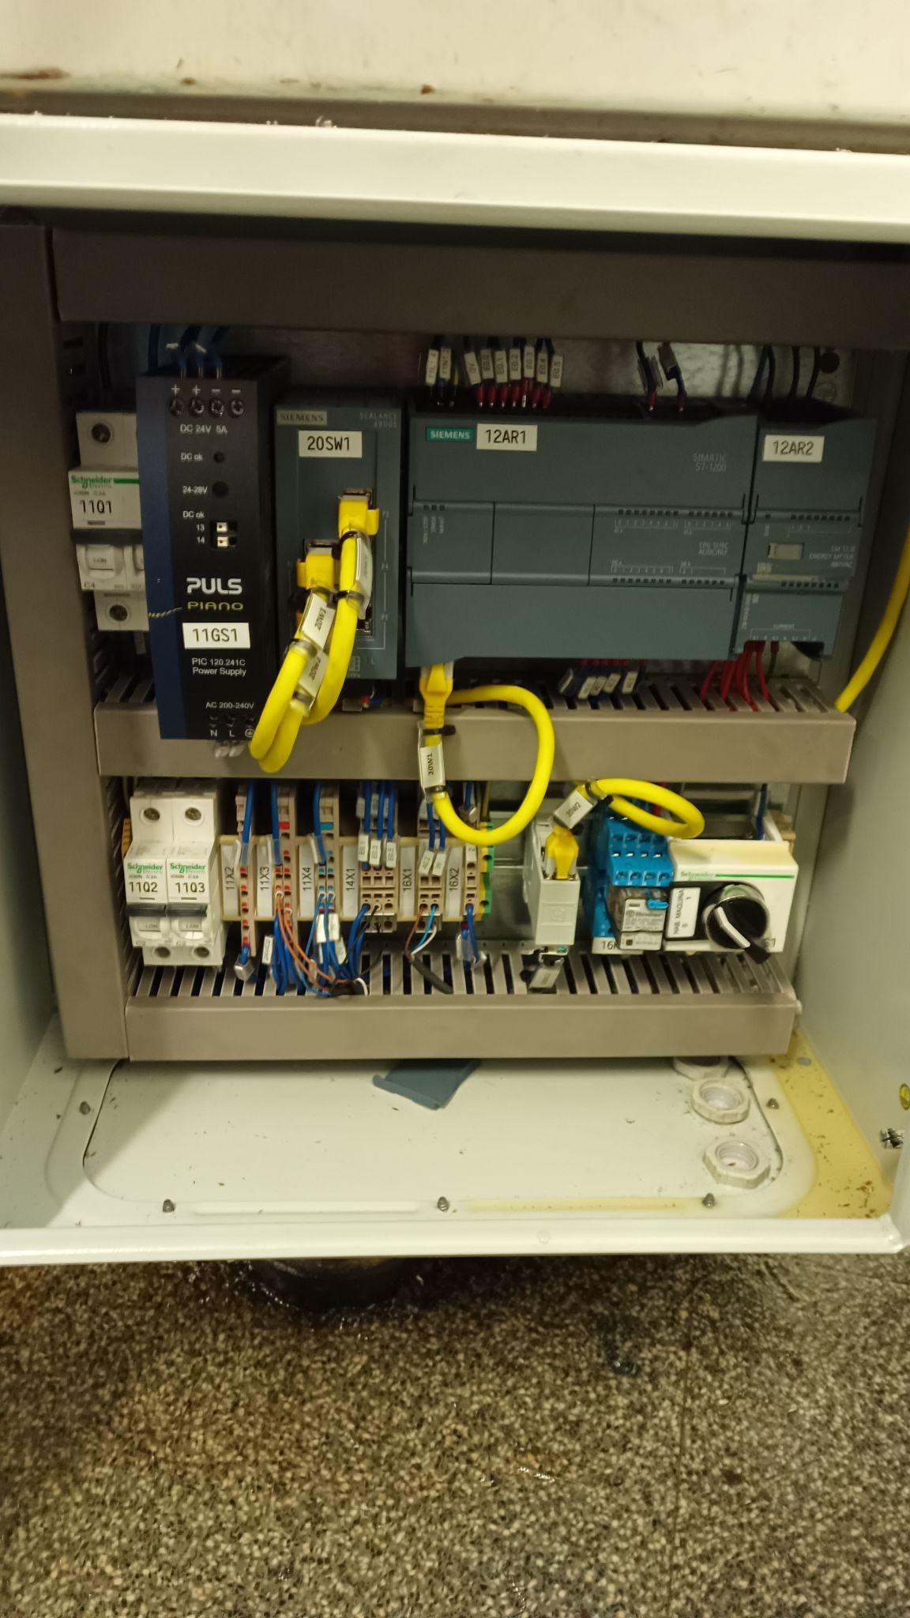
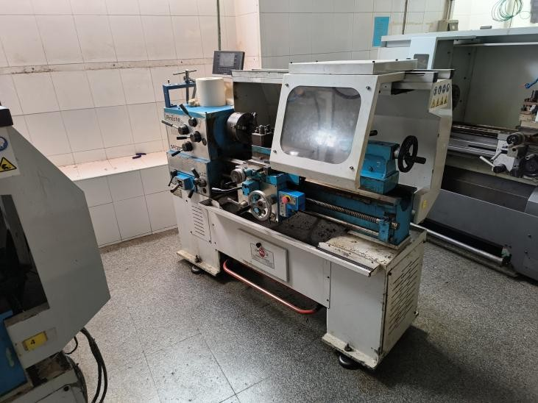
PROIEKTUAREN GARAPENA Tailerra OT segmentatzen
Tailer konbentzionala: 4 VLAN sortu dira

Slide 11
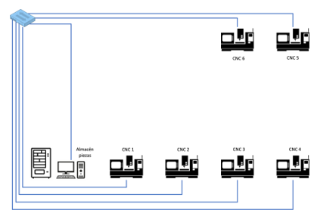
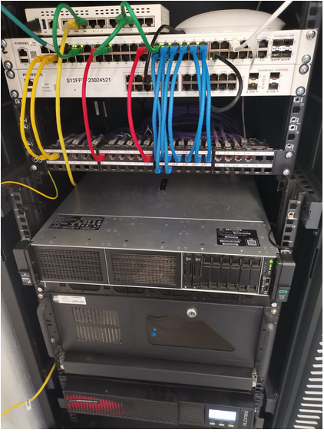
PROIEKTUAREN GARAPENA Tailerra/OT segmentatzen
CNCak eta Deposyta ( Herraminten kudeaketarako makina) VLAN berdinean kokatu dira

Slide 12
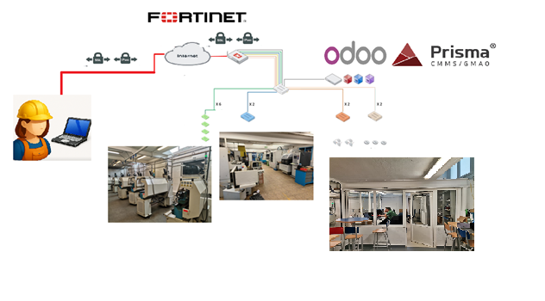
PROIEKTUAREN GARAPENA Tailerra/OT segmentatzen
FortiGate Firewalla : OTko VLANen arteko kontrolerako eta VPN serbitzaria
FortiSwitch : VLANen distribuzioa
Siemens XC208 : Tailer konbentzionaleko lehengo defentsa

Slide 13
2025-2026ko ILDOAK
Tknika PENTESTING : Kontrol-sistemetan erasoa eta defentsa simulazioak egiteko prestakuntza-ingurune bat sortzea Uni Eibar-Ermuarekin batera
Firewallen IDS/IPS azterketa - Aplikazio mailako kontrola → Sarrera detekzio eta prebentzio sistemak : denbora errealeko mehatxu-blokeoa
Monitorizazio eta SIEM sistemen inplementazioa
Active Directory
SCADA disenatu eta muntatu
MES sistema baten inplementazioa

Slide 14
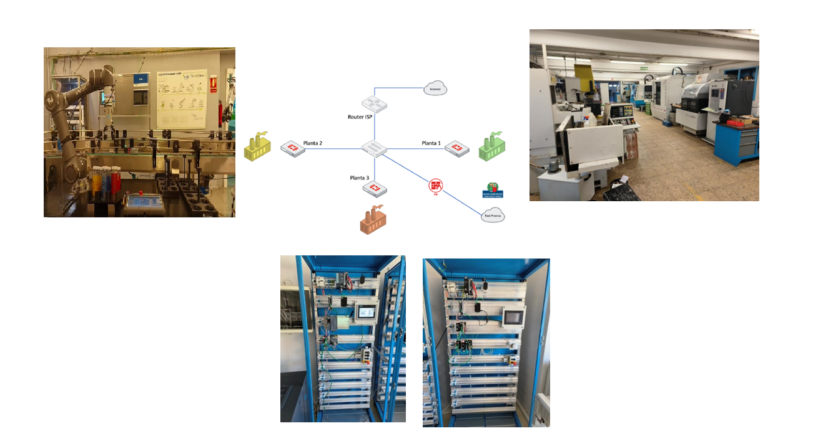
2025-2026ko ILDOAK
Banatutako fabrika bat simulatzeko VPN seguru bidez konektatu nahi ditugu Laudioalde Eskolako hiru gune nagusiak: Zibersegurtasun OTko gela, Fabrikazio adimentsuko gela eta Digitalizatutako Tailerra

